Slide 1
Đồ án 2

Slide 2
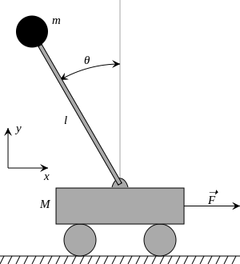
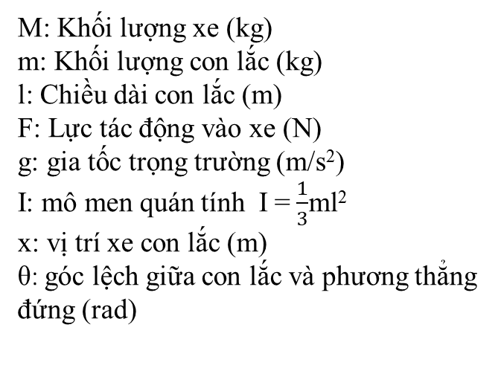
Hàm truyền hệ xe cân bằng
F – b$\dot{x}$– M $\dot{x}$ – m$\ddot{x}$ -ml$\ddot{θ}\cos{θ+ml}$ ${\dot{θ}}^{2}\sin{θ}=0 (1)$
Mg + mg - ml$\ddot{θ}sinθ$ - ml${\dot{θ}}^{2} cosθ$ = 0 (2)
Mglsin$θ$ + I $\ddot{θ}$ + m$l^{2}\ddot{θ}$ + ml $\ddot{x}$ cos$θ$ (3)
M: Khối lượng xe (kg)
m: Khối lượng con lắc (kg)
l: Chiều dài con lắc (m)
F: Lực tác động vào xe (N)
g: gia tốc trọng trường (m/s²)
I: mô men quán tính I = $\frac{1}{3}$ml²
x: vị trí xe con lắc (m)
θ: góc lệch giữa con lắc và phương thẳng đứng (rad)

Slide 3



Hàm truyền hệ xe cân bằng
$\left(I+ml^{2}\right)θ+mglsinθ=−ml\ddot{x}cosθ$ (4)
$(M+m)\ddot{x}$ + b$\dot{x}$ + ml$\ddot{θ}$cos$θ$ - ml${\dot{θ}}^{2}\sin{θ}$ = F (5)
$\left(I+ml^{2}\right)\ddot{Φ}−mglΦ=ml\ddot{x}$ (6)
$(M+m)\ddot{x}$ + b$\dot{x}$ - ml $\ddot{Φ}$ = U (7)

Slide 4
Hàm truyền hệ xe cân bằng
$\left(I+ml^{2}\right)\ddot{Φ}\left(s\right)s^{2}+mglΦ\left(s\right)=−mlX(s)s^{2}$ (7)
$(M+m)X(s)s^{2}$+ b $X(s) s$ - $mlΦ\left(s\right)$ $s^{2}$ = U(s) (8)

Slide 5
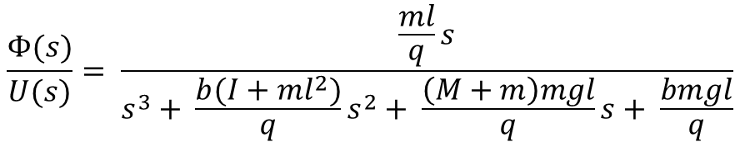

Hàm truyền hệ xe cân bằng
$$\frac{Φ(s)}{U(s)}= \frac{\frac{ml}{q}s}{s^{3}+ \frac{b(I+ml^{2})}{q}s^{2}+ \frac{\left(M+m\right)mgl}{q}s+ \frac{bmgl}{q}}$$
Với q = [(M + m)(I + m$l^{2}$) - ${(ml)}^{2}$]

Slide 6
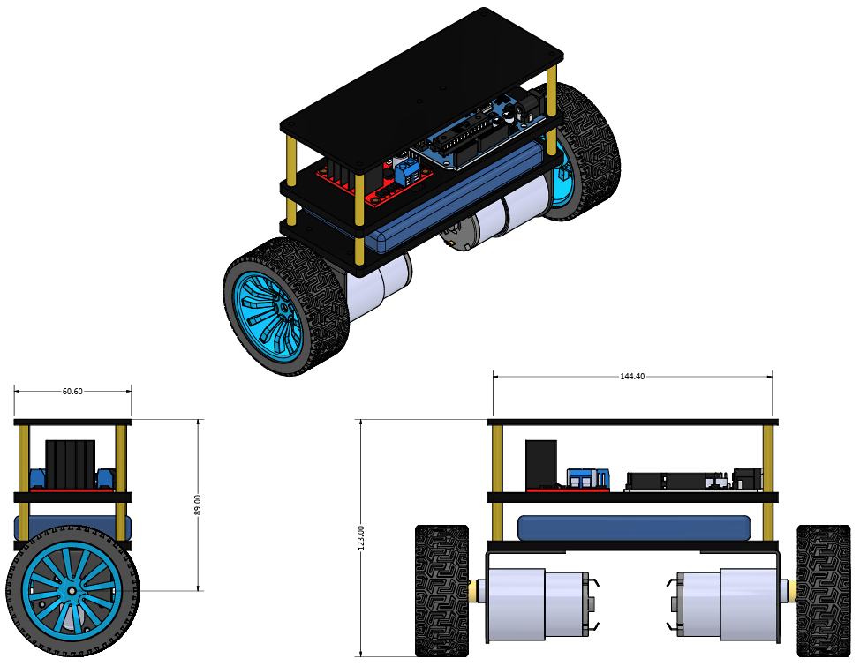
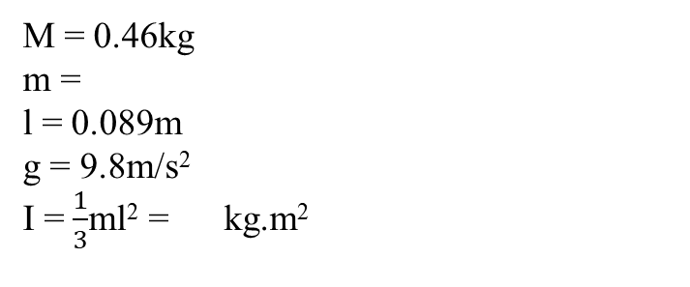
Hàm truyền hệ xe cân bằng
M = 0.46kg
m =
l = 0.089m
g = 9.8m/s²
I = $\frac{1}{3}$ml² = kg.m²

